Slide 1
Mínojská a mykénská kultura
Kréta
Mykény

Slide 2
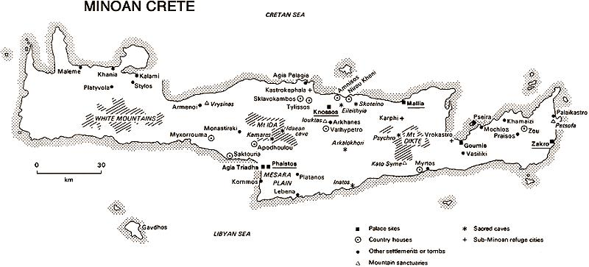

Slide 3
Mínojská kultura
křižovatkou cest ze tří kontinentů, setkávacím místem kultur Asie, Afriky a Evropy
více než devadesát měst, ze kterých byla nejznámější Knóssos, Phaestos, Gortys, Malia, Archánes atd.
Kréta byla poprvé obydlena již v období neolitu - 6000 př.n.l. Její první písmo bylo hieroglyfické
vrcholu vývoje dosáhla 1700 až 1500 př.n.l.
společnost byla ovládána králem paláce, který byl zároveň také nejvyšším knězem, vojevůdcem
Králové budovali první obrovské paláce – střediska kultury, moci a náboženství (Knóssos, Phaestos, Malia a Zakros)
jejich města a paláce nebyly opevněny
zabývali hlavně námořním obchodem, který byl vysoce organizovaný.
obchodovali - s keramikou, mědí a uměleckými předměty ze zlata a stříbra
Zemětřesení - proměnilo první palácová centra Kréty v ruiny kolem roku 1700 př.n.l.
Nové paláce, vybudované na troskách starých paláců byly mnohem výstavnější a města kolem paláců se rychle rozrůstala

Slide 4
Paláce
Byly mnohapodlažní a velmi složité. Měly velké dvory, dominantní chodby, široká schodiště, procesní haly a monumentální vchody.
Měly vany, toalety a studny, svatyně, krypty, slavnostní síně.
Zdi paláců byly pokryty nádhernými freskami s výjevy ze života lidí, provedených v pestrých paletách barev.
Nespočetné množství dílen a drobných pokojů pro služebnictvo
Důmyslným systémem stok a odpadních potrubí – zdání labyrintu

Slide 5
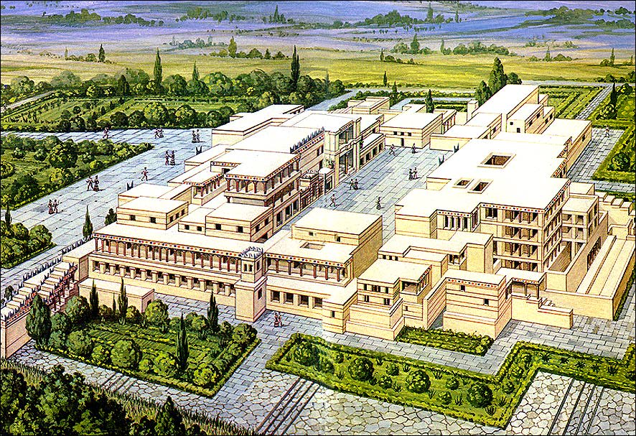
KNOSSOS
1700 př.n.l.
22 000 m2

Slide 6
První palác kolem 2000 př.n.l. – zničen zemětřesením
Kolem 1450 př. n. l. opět zničen zemětřesením
Komplexy budov, byly pravděpodobně až čtyřpodlažní.
Palác vykazoval na svou dobu překvapivý komfort.
Vysoká úroveň bytového zařízení - otop na teplou vodu, koupelny se sedacími vanami, splachovací záchody.
Kanalizace

Slide 7
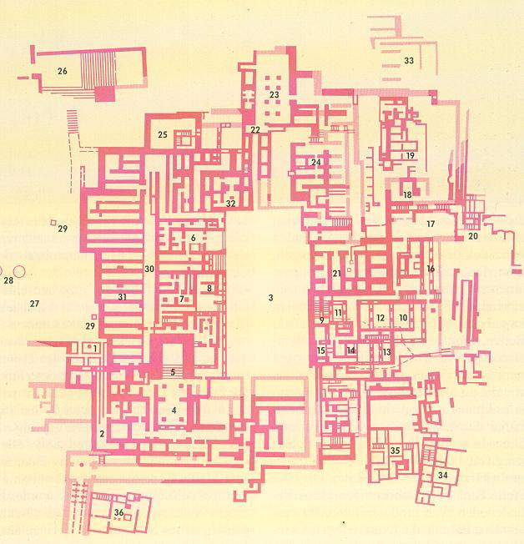
Půdorys knósského paláce: zhruba čtvercová plocha o rozloze 20 000 čtverečních metrů. Orientován severojižně jako všechny mínojské paláce, kolem velkého hlavního nádvoří (délka 50m). Množství síní obklopených světlíky. Změť chodeb a nesmírná složitost sídla – vyvolávaly pověst o labyrintu. Pouze dva vchody, jeden v severní, druhý v jižní části.V západním sídle skladiště, trůnní sál v severozápadní části.Síň dvohbřitých seker.
Skladiště a sklepy, chodby a schodiště, palácové místnosti.

Slide 8
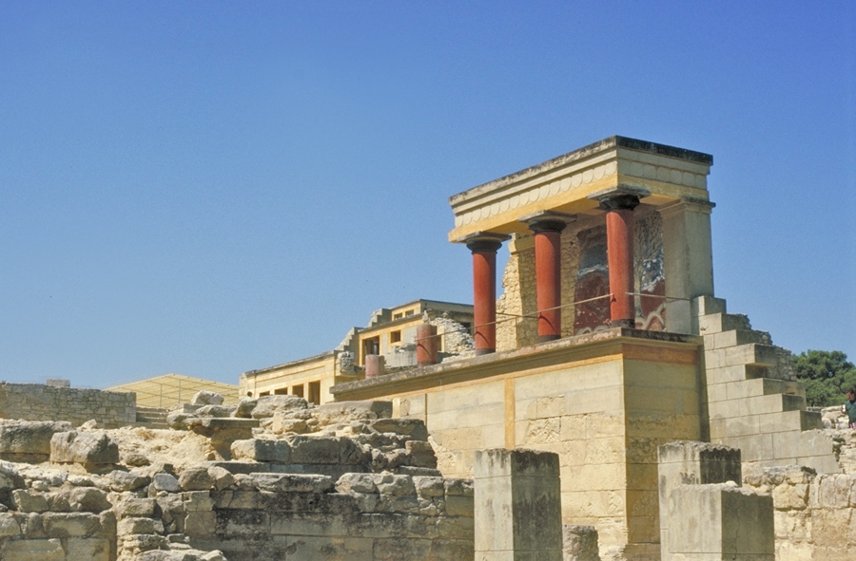
Červené sloupy – typické pro krétskou architekturu
Stavěn z pečlivě tesaných kamenných kvádrů

Slide 9
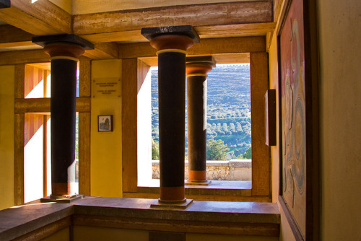

Slide 10
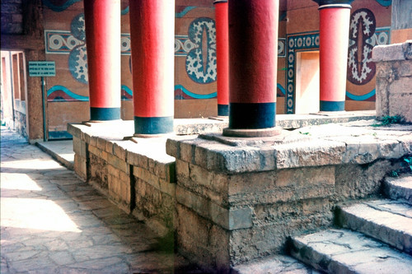

Slide 11
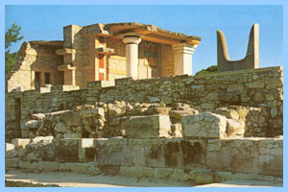
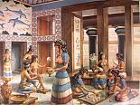
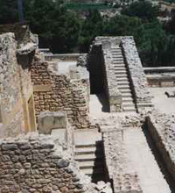
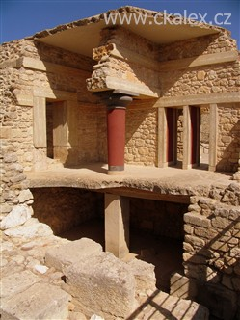

Slide 12
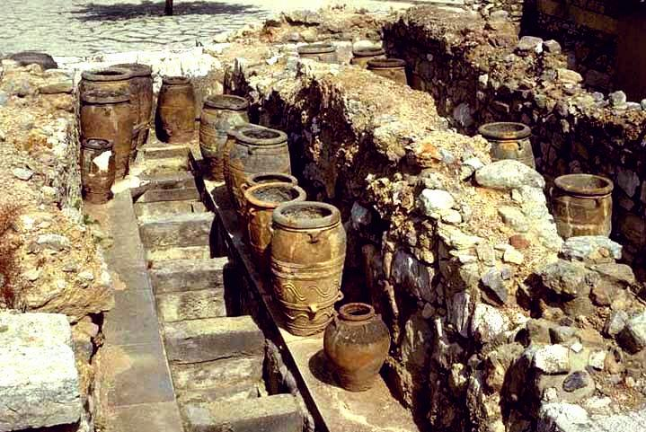
Hliněné zásobnice na potravu, zvané pithoi. Hlavně pro ukládání obilovin a olivového oleje

Slide 13
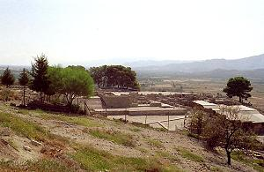
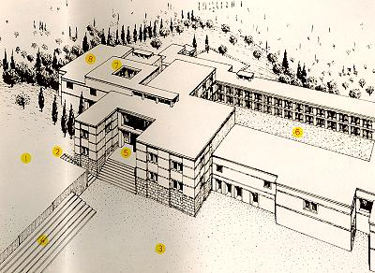
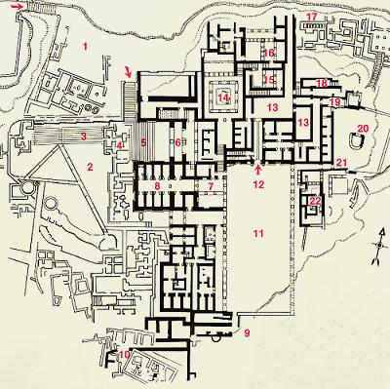
FAISTOS
Notes:
Faistos: současný stav, rekonstrukce, situační plán

Slide 14
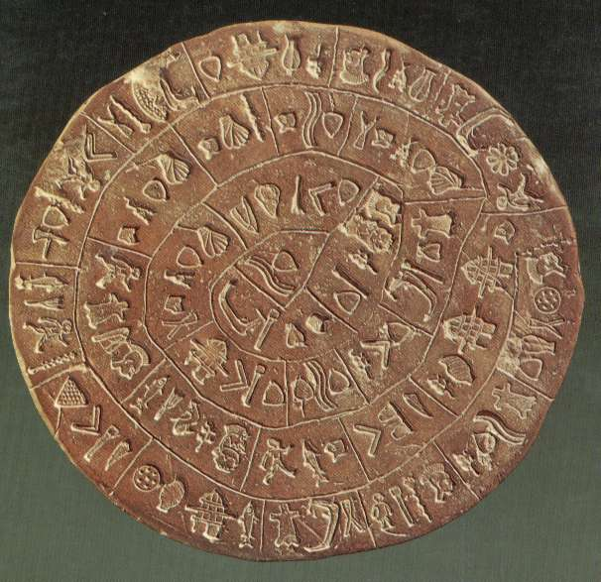
Disk z Faistu
Notes:
Symboli – hieroglyfické, některé převedeny do lineárního písma A

Slide 15
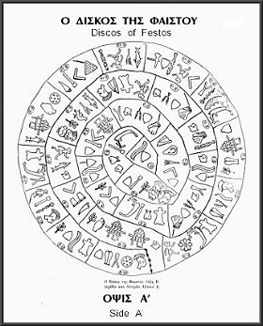
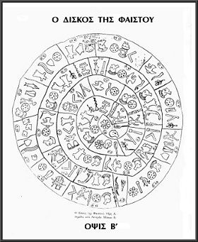
Průměr – 16 cm
Nejstarší ukázka typografie
Kolem 1700 př.n.l.

Slide 16
Kréta - písmo
1900-1904 Arthur Evans – objevil Knóssos
Provedl chronologii mínojské kultury
Objevil tabulky popsané lineárním písmem A, B
Srovnáním se podařilo rozluštit lineární písmo B
Lineární písmo A vzniklo kolem 1900 př. N. l., jeho jazyk je neznámý, zůstalo nerozluštěno
Tabulky s lineárním písmem B pocházejí z Knossu, byly nalezeny také v Pylu na Peloponésu, v Mykénách a v dalších místech, kde později byla mykínská kultura
Rozluštil 1952 Michael Ventris (povoláním architekt)

Slide 17
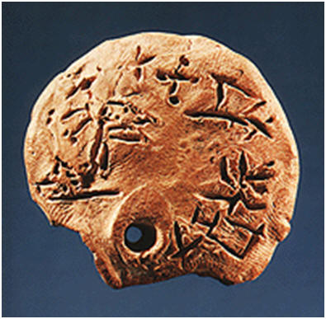

Slide 18
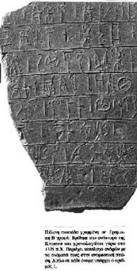
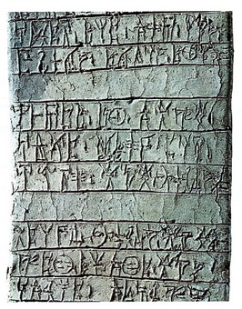
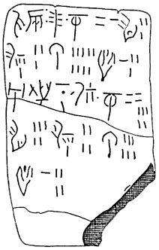

Slide 19
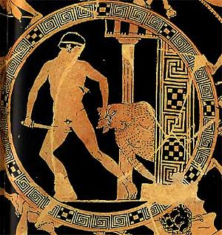
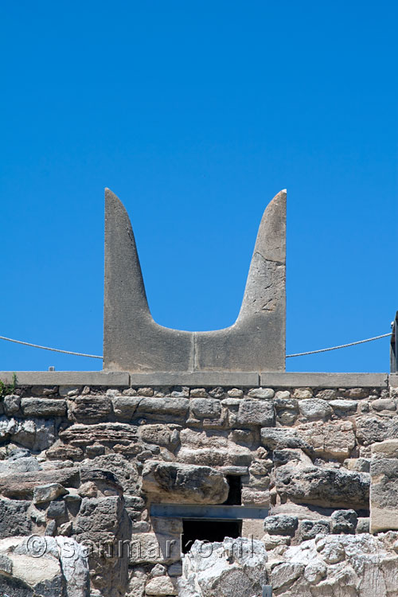
Krétské motivy: Legenda o Théseovi a Minotaurovi;
O Ariadnině niti
Emblém krále Minoa: jako rohy bájného Mínotaura; anebo jako dvojitá sekera rozříznutá vodorovně vedví

Slide 20
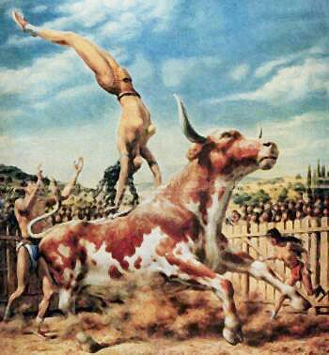
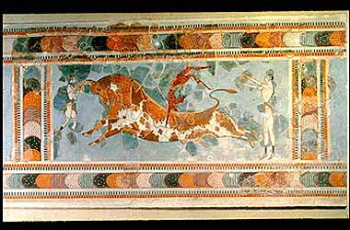
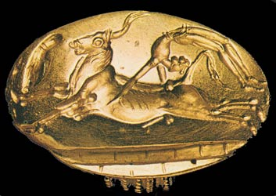
Časté motivy mykénských fresek: moře a tanec s býky, krétský rituál.

Slide 21
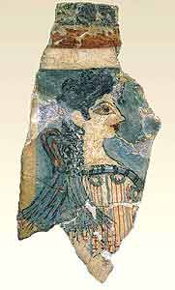
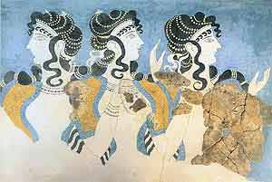
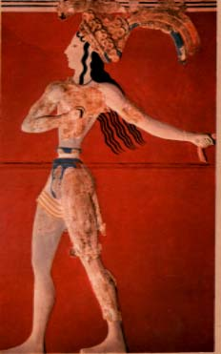
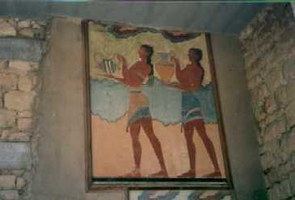
Dvorní dámy
Pařížanka
Nosiči rhyt (Rhyton – obětní nádoba)
Princ: koruna z lilií a per

Slide 22
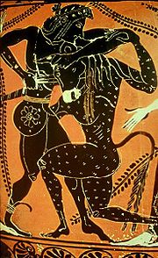
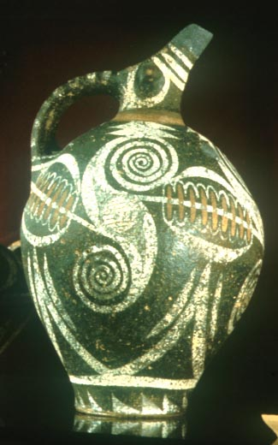
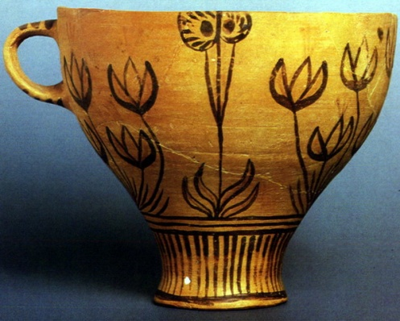
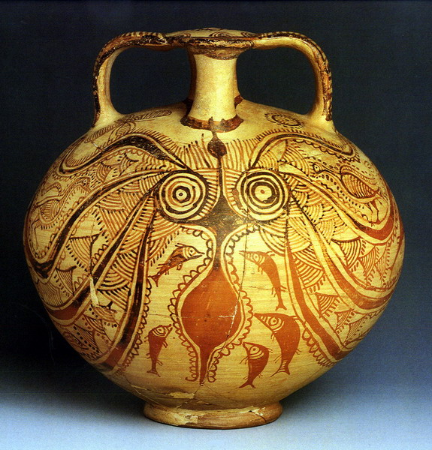
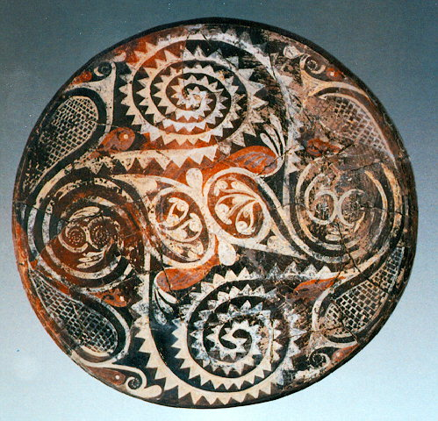

Slide 23
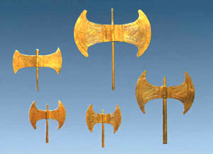
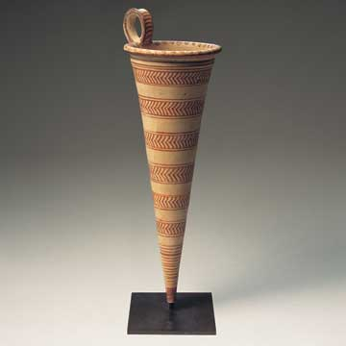
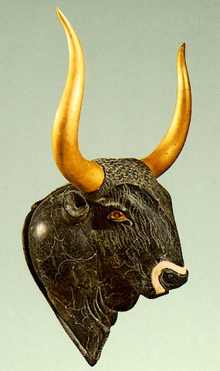
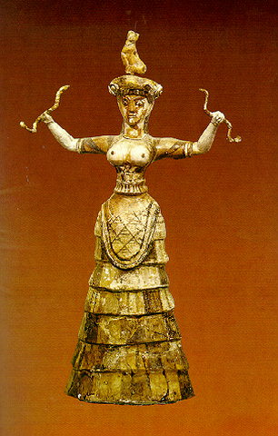
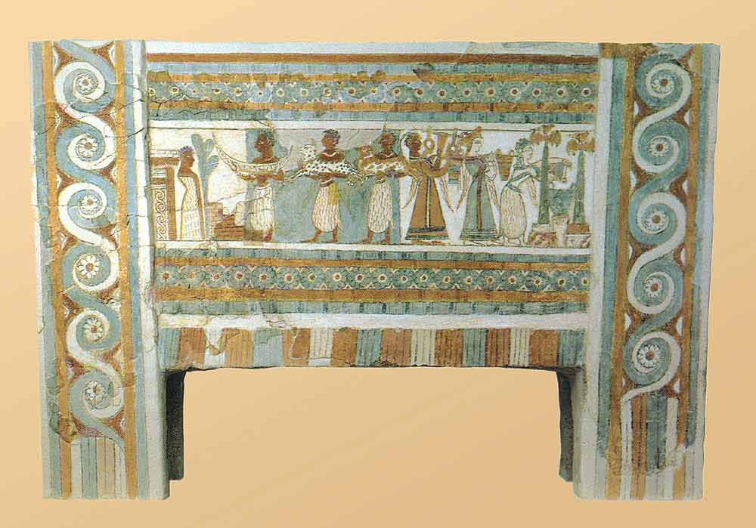
Sekery s dvojitým ostřím. Rhyton ve tvaru býčí hlavy, používáno při obřadech. Rohy – držadla.
Kultovní sošky bohyně matky – spjato s kultem hada (magické zvíře či falický symbol.)
Sošky hadích bohyní (či kněžky?) vysoké asi 25 cm, ženské znaky: zvonová sukně a přiléhavý živůtek. Různé materiály : slonoviny, hliněné.

Slide 24
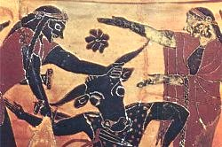
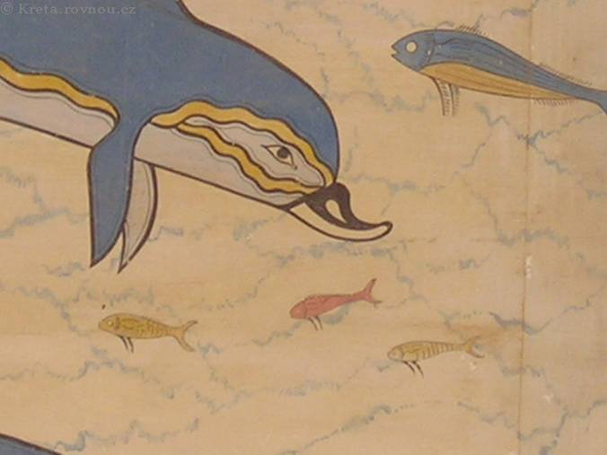
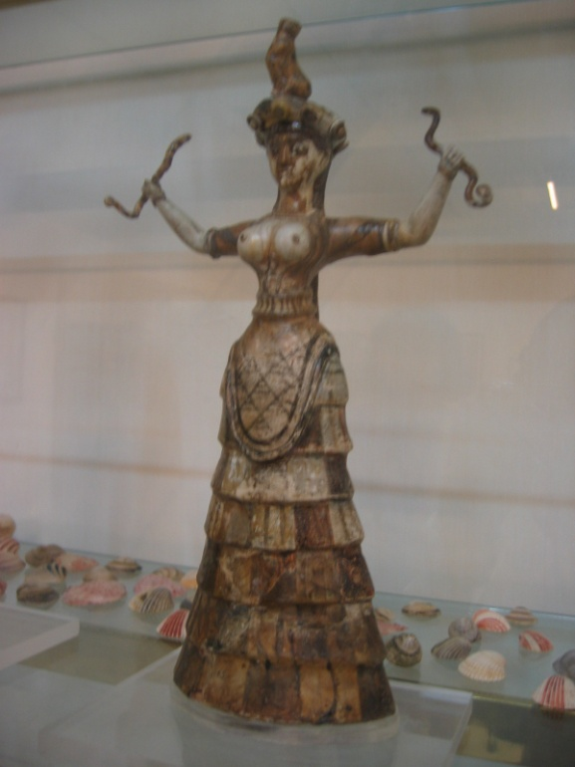

Slide 25
Mykénská kultura 1600 př.nl. – 1100 př.n.l.
Název podle hlavní archeologické lokality v Mykénách
Zásluha Heinricha Schliemanna
Výkopy v Mykénách a v Tírynthu, po té co provedl výkopy v Tróji
Schliemann nebyl archeologem z povolání
Byli zdatní obchodníci a řemeslníci, výborní válečníci.
Čerpala z mínojské kultury
Hlavním správním centrem byl palác
Vzniká mnoho hradů – Mykény, Tiryns, Theby a mnoho dalších - kyklopské zdi.
Stavěli i stavby vojenského významu – pevnosti, mosty, hradby - používali masivní kamenné bloky.

Slide 26
Zachovaly především chrámové haly a hrobky.
V hrobkách králů se našlo obrovské množství zlata.
Obličeje králů byly přikryty maskami z tepaného zlata, jejich těla byla pokryta zlatými deskami.
V hrobce shromážděno nepřeberné množství zlatých šperků a zbraní.
Vynikající zlatníci, kovotepci.
Náměty – z vojenského a loveckého života
Mykéňané si upravili znaky lineárního písma A s novými a vytvořili písmo známé jako lineární písmo B
Silnice, ochranné věže, vysušování půdy pro pěstování plodů (Kástro)

Slide 27
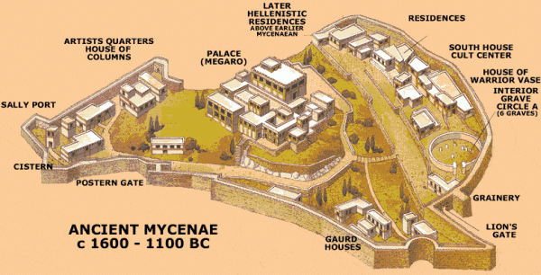

Slide 28
Nejvýznamnějším a vládnoucím rodem pak asi byl slavný rod Átreovců
Královský palác byl v roce 1200 před Kristem poškozen rozsáhlým požárem, kamenné základy tak dodnes nesou stopy po plamenech. Místo nakonec zůstalo opuštěno a ponecháno svému osudu.
Nastává doba temna

Slide 29
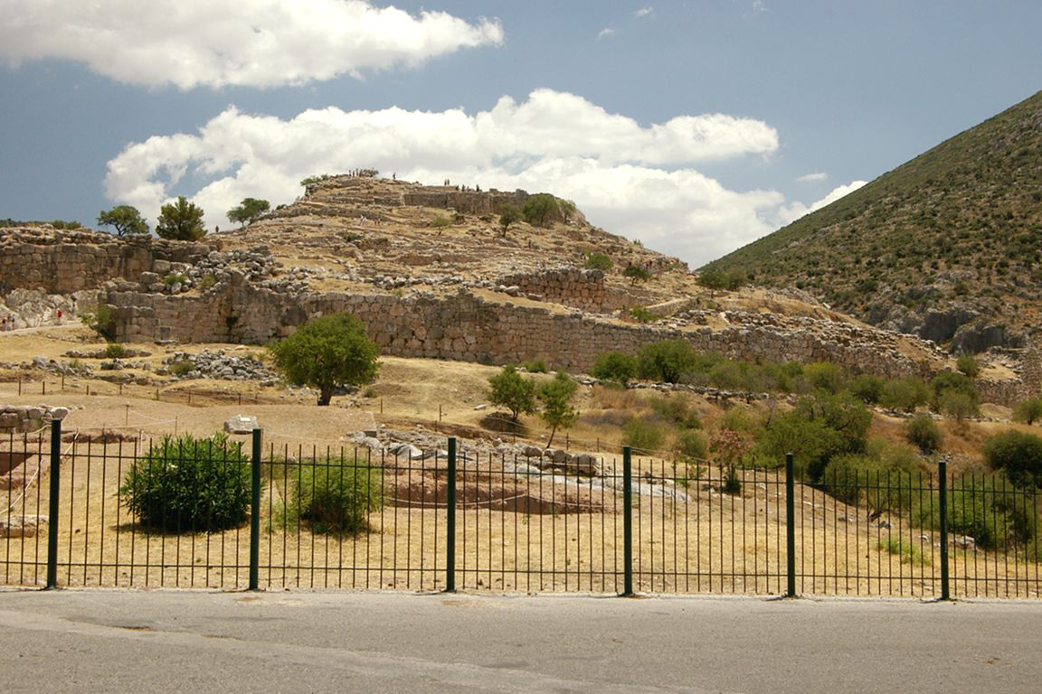

Slide 30
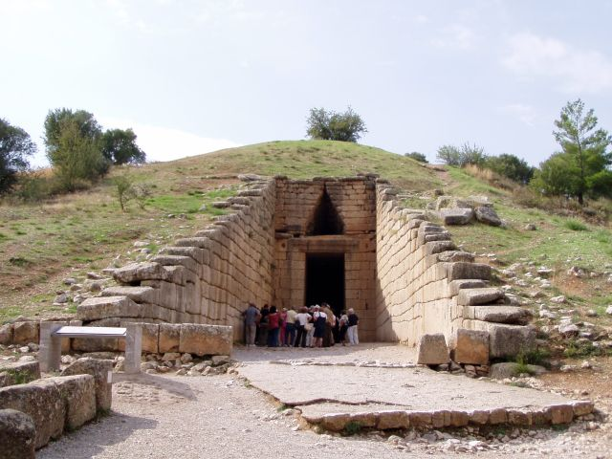
Atreova hrobka

Slide 31
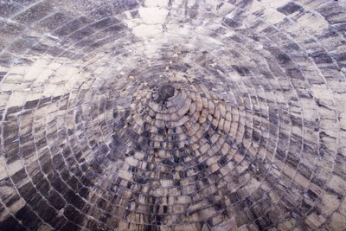

Slide 32
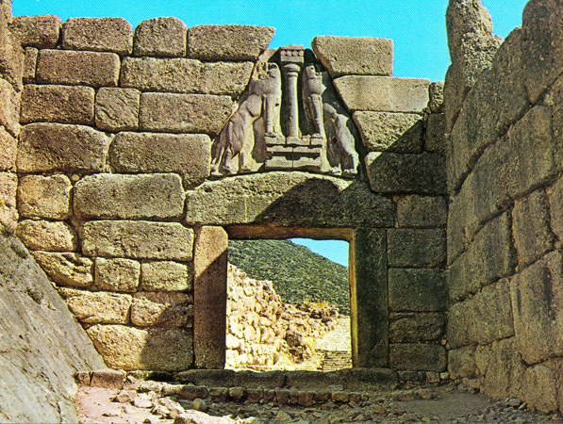
Lví brána - 3,75 metru široká a 3,5
Lvi byli nejspíše považováni za symbol mykénské královské rodiny.
Notes:
Lví brána v Mykénách: dominují argejské rovině, vůdčí město Agolidy, silný ekonomický význam. Na vrcholu pevnost, pod pevností na úbočí nechráněné sídliště. Král, dvůr, obchodníci a řemeslníci závislí na vladaři žili na akropoli chráněné kyklópským zdivem. Lví brána orientovaná k severozápadu. Na jih od Lví brány „kruh se šachtovými hroby“, zde objeveny a prozkoumány královské hroby okruhu A. Domníval se, že objevil hroby Atreovců a kruh pokládal za agoru Mykén. Podle moderních archeologů se jednalo o héroon.

Slide 33
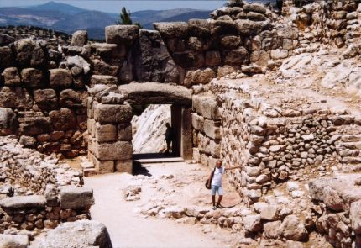
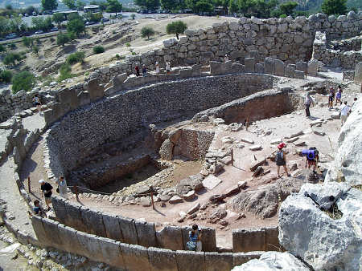

Slide 35
Schliemann byl přesvědčen, že najde v Mykénách poklady, protože Homér je nazval „městem zlata“. Prozkoumal 5 hrobů, přitom byl skutečně objeven poklad.: čelenky, poháry, dýky, spony, pancíře a masky ze zlata. Byl přesvědčen, že se jedná o masku Agamemnóna, jehož hrob chtěl najít. Modernější výzkumy ukázaly, že se mýlil.

